Slide 1
Организация прогулки в ДОУ
Презентацию подготовила
Педагог-психолог
Высшей квалификационной категории
МБДОУ № 13 «Сказка» г. Аксай
Ященко Л.В.

Slide 2
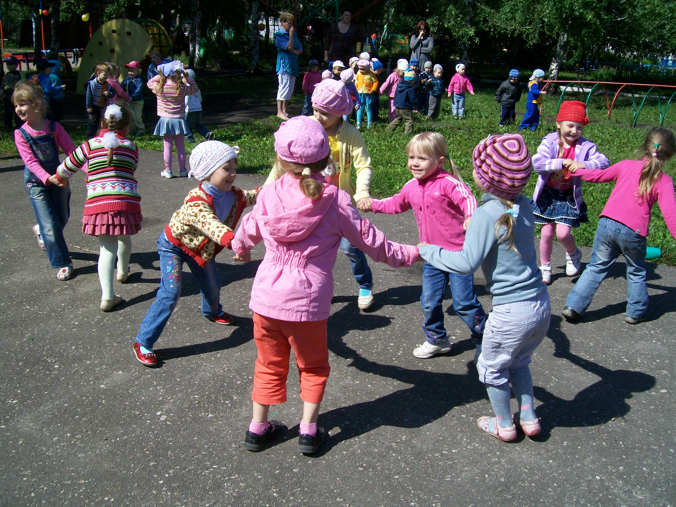
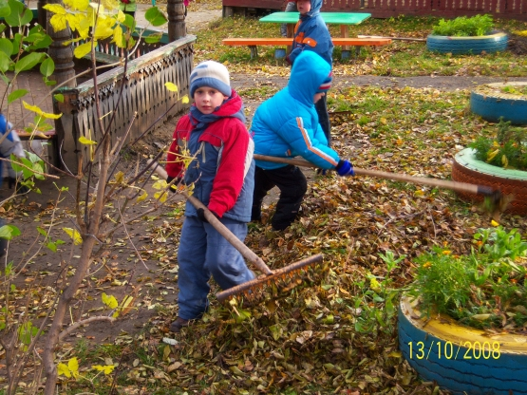
Значение прогулки для детей
Г.А. Сперанский писал:
"День, проведённый ребёнком без прогулки, потерян для его здоровья" .
Основные виды деятельности на прогулке:
игра,
общение со взрослыми и сверстниками,
экспериментирование,
наблюдение,
детский труд

Slide 3
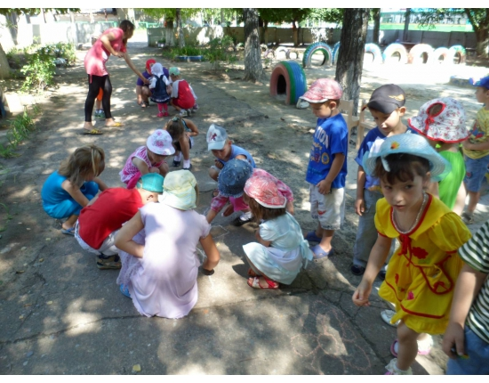
Основные задачи прогулки
Развитие умственных способностей и наблюдательности;
знакомство детей с родным городом, трудом взрослых;
Удовлетворение естественной биологической потребности ребенка в движении;
На прогулке решаются задачи умственного, нравственного, физического, трудового и эстетического воспитания.

Slide 4
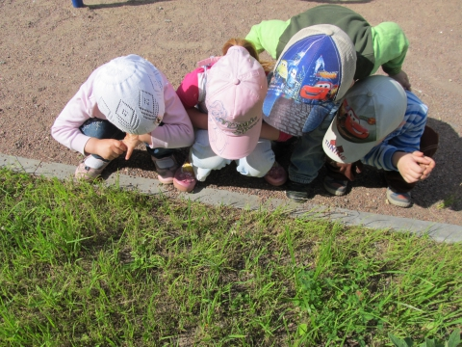
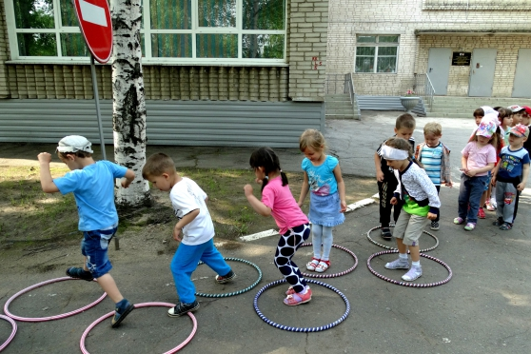
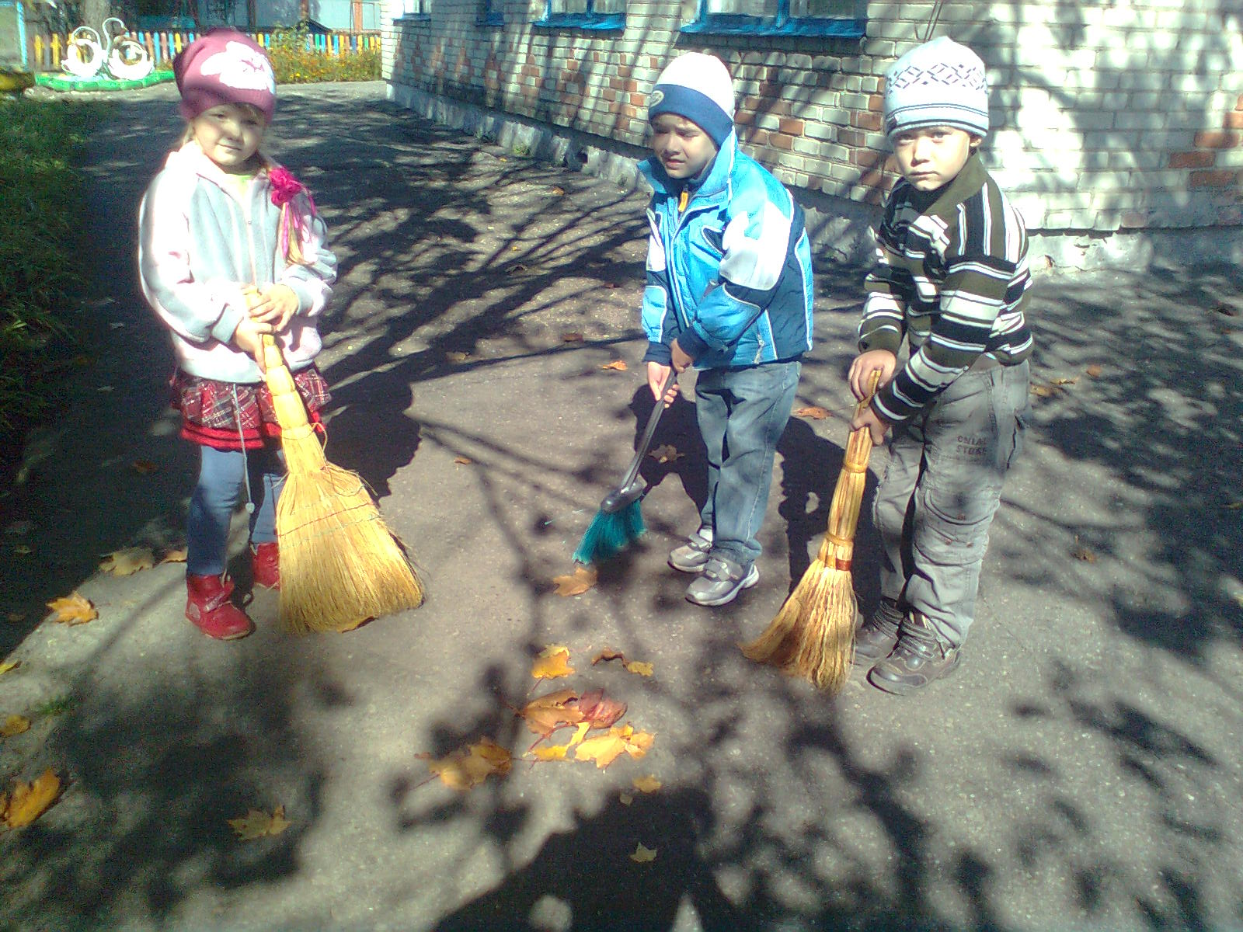
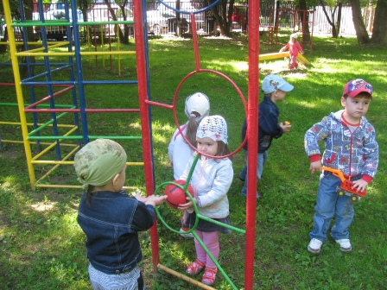
Структурные компоненты прогулки
Разнообразные наблюдения.
Основные движения и подвижные игры.
Трудовая деятельность.
Самостоятельная игровая деятельность детей.

Slide 5
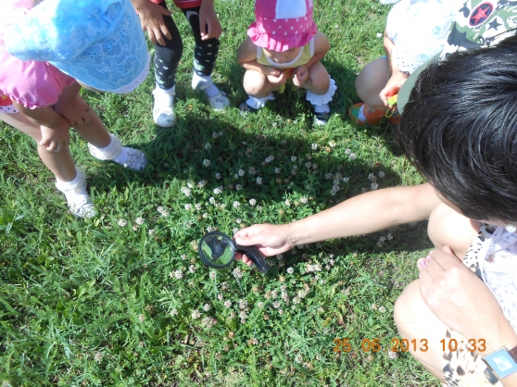
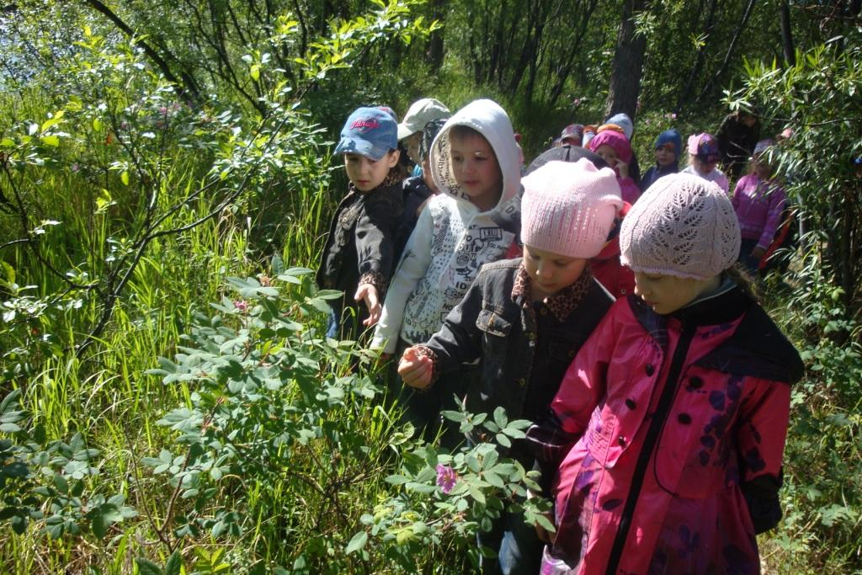
Наблюдение
Наблюдение – основной метод обучения. Наблюдения в младшей группе должны занимать не более 7-10 минут и быть яркими, интересными;
В старшем возрасте наблюдения должны составлять от 15 до 25 минут.
Объекты наблюдений :
Живая природа: растения и животные;
Неживая природа: сезонные изменения и различные явления природы (дождь, снег. текущие ручьи) ;
Труд взрослых

Slide 6
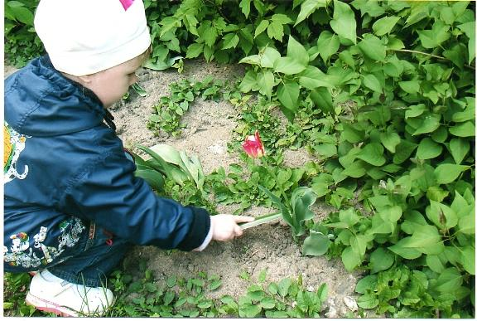
Виды наблюдения
Кратковременные организуются для формирования о свойствах и качествах предмета или явления
Длительные организуются для накопления знаний о росте и развитии растений и животных, о сезонных изменениях в природе.

Slide 7
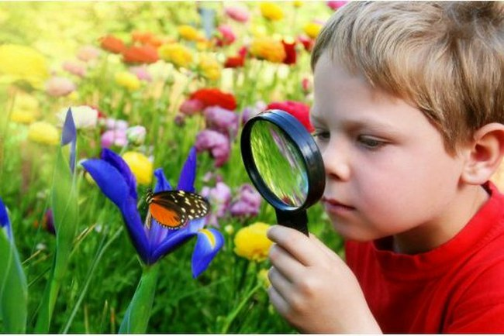
Организация наблюдения
Организуя наблюдения, воспитатель должен всегда соблюдать данную последовательность:
устанавливаются факты; формируются связи между частями объекта;
идет накопление представлений у детей;
проводятся сопоставления;
делаются выводы и устанавливаются связи между проводимым сейчас наблюдением и проведенным ранее.

Slide 8
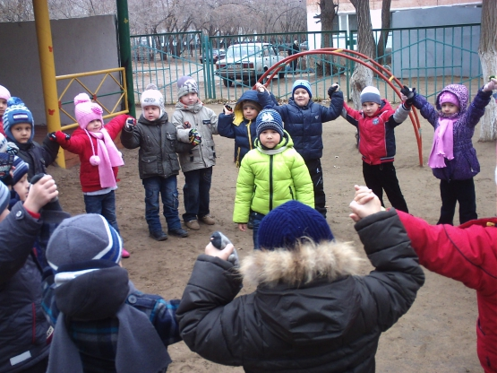
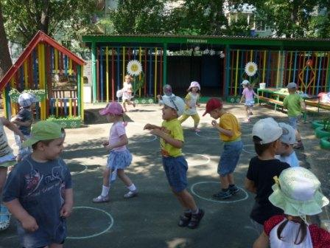
Основные движения и подвижные игры.
Задачи:
Расширение двигательного опыта детей;
Совершенствование навыков в основных движениях;
Развитие физических качеств;
Формирование самостоятельности и активности;
Положительные взаимоотношения со сверстниками.
Подвижная игра. Каждый месяц разучивание 2-3 п/и (повтор в течение месяца и закрепление 3-4 раза в год)
Младший возраст – 6-10 минут
Старший возраст – 10-15 минут

Slide 9
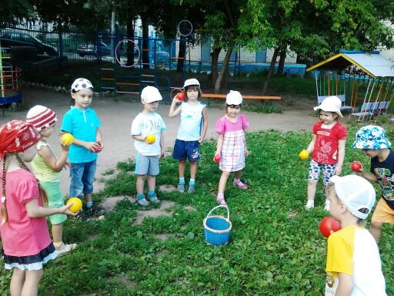
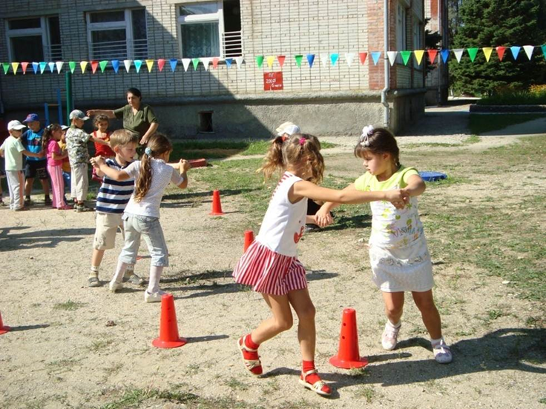
Игра
Младший возраст рекомендуются игры с текстом (подражание действиям воспитателя).
Старший возраст проводятся игры-эстафеты, спортивные игры, игры с элементами соревнования.
Средняя группа воспитатель распределяет роли среди детей (роль водящего выполняет ребенок, который может справиться с этой задачей).

Slide 10
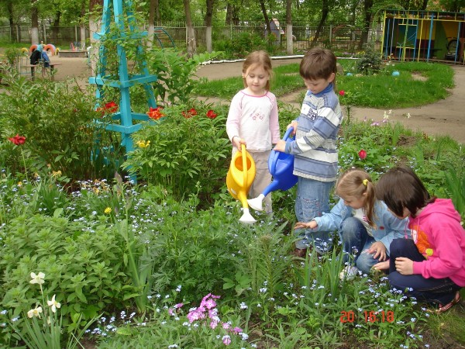
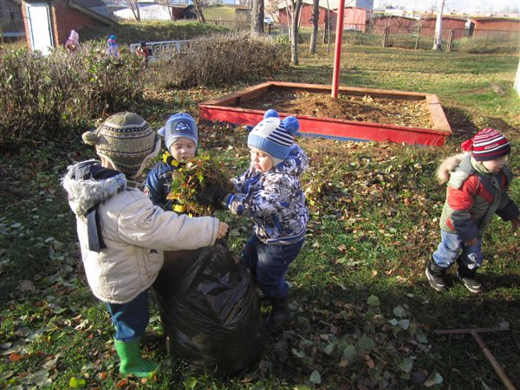
Трудовые поручения
Формы организации труда :
Индивидуальные трудовые поручения применяются во всех возрастных группах детского сада.
Коллективный труд дает возможность формировать трудовые навыки и умения одновременно у всех детей группы. Работа в группах

Slide 11
СПАСИБО ЗА ВНИМАНИЕ!

